Slide 1


  Klíčová témata českého zemědělství a potravinářství očima Svazu obchodu a cestovního ruchu ČR
  Ing. Tomáš Prouza, MBA
  Prezident Svazu obchodu a cestovního ruchu ČR
  Žofínské fórum 16. října 2019

Slide 2
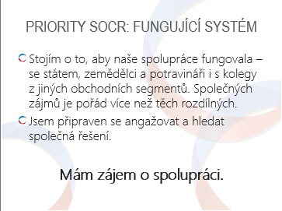
Před rokem jsem končil SVou první prezentaci v roli prezidenta SOCR ČR těmito slovy:

Slide 3
DAL JSEM NA STŮL NĚKOLIK AKTIVIT
Týdny českých potravin na pultech obchodních řetězců – bez reakce
Návrh novely zákona o zadávání veřejných zakázek na podporu nákupu českých potravin institucemi veřejného sektoru (spolu s Potravinářskou komorou) – bez reakce
Podpora cechovních norem pro výsekové maso – uskutečněno
Skutečné řešení dvojí kvality potravin – prosazeno až po intervenci premiéra
Podpora Agrární komory pro lepší kontrolu dovozů – odmítnuto
Společné memorandum na podporu českého masa ve shodě
s Agrární komorou – bez reakce
Společné akce se Zemědělským svazem ČR, Svazem pekařů a cukrářů, Svazem pěstitelů ovoce, Českým svazem zpracovatelů masa a dalšími – uskutečněno

Slide 4

Transpozice zákona o významné tržní síle vypadala jako vzorový legislativní proces
Celých 6 měsíců jsme společně pracovali na transpoziční novele Zákona o významné tržní síle
Pod záštitou Zemědělského výboru PSP ČR (M. Balaštíková)
MPO
MZE
Potravinářská komora
Agrární komora
ÚOHS
SOCR
Na konci června jsme si podali ruce nad společným kompromisem, který měl chránit slabší stranu před silnější
Já sám osobně jsem si říkal - ano, takto by měl vznikat zákon – společnou dohodou všech, kterých se týká, a ve prospěch zákazníka / občana

Slide 5
A najednou přišlo léto a na ministerstvu zemědělství se něco stalo…
Vše, co jsme připravili, skončilo tajně v koši, ze hry vypadla většina subjektů
Pod záštitou Zemědělského výboru PSP ČR (M. Balaštíková)
MPO
MZE
Potravinářská komora
Agrární komora
UOHS
SOCR
Na ministerstvu zemědělství vznikl zcela nový návrh novely, který zcela popírá evropskou směrnici
Už nechrání slabé proti silným, ale hájí zájmy vybraných výrobců potravin, bez ohledu na dopady na trh a spotřebitele

Slide 6
POTRAVINÁŘI SOBĚ?
Zákon byl evidentně připraven v úzkém okruhu osob se silným střetem zájmů
Novelu lze charakterizovat třemi principy:
  Potravináři si diktují prodejní ceny
  Náklady na reklamu nese výhradně obchodník
  Co nezaplatí obchodník, to zaplatí zákazník
Novela má řadu ustanovení, která ve významné míře omezí slevy a zvýší cenu pro spotřebitele
Je to evidentně hlavní důvod, proč MZe požádalo o výjimku a neprovedlo analýzu dopadů zákona RIA

Slide 7
ZVTS a omezení slev 1
§ 3a, odst. 1, písm. c) říká, že…
…povinnou náležitostí smlouvy mezi odběratelem a dodavatelem musí být v případě mimořádné prodejní akce výše kupní ceny, množství potravin, které bude do této akce zahrnuto a doba jejího trvání
Předem odhadnout množství zboží, které se prodá v akci, není reálné
Dohadovat toto množství zboží v případech, kdy trvání akce je delší než doba trvanlivosti (například ultra-fresh zboží), není reálné
Návrh je v rozporu se zákonem na ochranu spotřebitele, který říká, že zboží má být dostupné po většinu délky trvání akce
DŮSLEDEK: Ponechání takovéto úpravy by výrazně zkomplikovalo přípravu akcí s výjimkou akcí na privátní značky.

Slide 8
ZVTS a omezení slev 2
§ 4, odst. 2, písm. e) říká, že…
…se zakazuje sjednávání nebo uplatňování cenových podmínek, v jejichž důsledku nebude daňový doklad obsahovat konečnou výši kupní ceny
V realitě se konečná cena za odběr zboží v promoční akci stanovuje až na základě reálně odebraného množství - zpětně
Pokud odběratel ví, že může získat lepší cenu v případě odběru většího množství, je motivován toto větší množství prodat, promovat a zajišťovat tak odběr pro dodavatele
Množstevní slevy posilují loajalitu odběratele – obchodního řetězce a zvyšují obrat i zisk na obou stranách
DŮSLEDEK: Toto ustanovení ve výsledku postihne více dodavatele, kterým se sníží jistota odběru a jeho objemu a tudíž obrat i zisk

Slide 9
ZVTS a omezení slev 3
§ 4, odst. 2, písm. p) říká, že…
…se zakazuje sjednávání nebo uplatňování náhrady nákladů na slevy na potraviny prodávané v rámci mimořádné prodejní akce
Jinými slovy: odběratel nebude moci chtít po dodavateli slevu za to, že zboží prodá výhodněji a ve větším objemu
Standardně akce probíhají tak, že dodavatel prodá zboží levněji odběrateli a ten sleví na ceně zákazníkovi
Jde zpravidla o zboží žádané, marketingově masivně podpořené, čímž se zvyšuje obrat i zisk dodavatele i odběratele z prodaného množství
DŮSLEDEK: Redukce či zastavení prodejních akce bude mít za následek pokles obratu a zisku výrobců potravin; ještě závažnějším důsledkem bude zvýšení ceny potravin, které nejvíce pocítí nízkopříjmové skupiny.

Slide 10
ZVTS a omezení slev 4
§ 4, odst. 2, písm. q) říká, že…
…se zakazuje sjednávání nebo uplatňování plateb za reklamu na potraviny provedenou odběratelem
Odběratel nově nebude moci sjednávat s dodavatelem platby za billboardy, letáky, televizní či rozhlasovou reklamu, ve které promuje zboží dotyčného dodavatele
Dodavatel si reklamní podporu vlastního zboží bude muset zajišťovat sám, což podstatně zvýší jeho náklady
Pokud budou náklady na reklamu finančně příliš náročné, poklesne povědomí o výrobku s vážnými následky pro samotné dodavatele
DŮSLEDEK: Ekonomický tlak zejména na lokální české výrobce potravin. Zvýšení nákladů za reklamu a tedy ceny za potraviny. Možná orientace obchodních řetězců na reklamní podporu vlastních privátních značek.

Slide 11
ZVTS a omezení slev 5
§ 4, odst. 2, písm. t) říká, že…
…se zakazuje sjednávání nebo uplatňování množstevních slev nebo obdobných ujednání na dodávané potraviny
Množstevní sleva je běžným typem úpravy ceny ve všech oborech. Tvrzení, že deformuje podnikatelské prostředí, je zcela nepodložené. Žádné šetření ÚOHS či Specializovaného finančního úřadu toto nepotvrdilo
Je zcela logické a pochopitelné, že větší odběr snižuje náklady na logistiku, manipulaci či balení, takže množstevní sleva je přirozená
Přínosem je také zvýšení pozornosti zákazníků vůči konkrétní značce a zvýšení obratu a zisku z prodeje větších objemů
DŮSLEDEK: Pokles obratu a zisku výrobců potravin; ještě závažnějším důsledkem bude zvýšení ceny potravin, které pocítí především nízkopříjmové skupiny.

Slide 12
DOPADY NÁVRHŮ MZe
Omezení slev: zvýšení konečných cen potravin pro spotřebitele, zejména pro nejcitlivější skupiny jako důchodci (ČSÚ: mají na jídlo 110 Kč na den)
Nová složitá administrativa: změna orientace na zahraniční dodavatele bez rizik problémů a pokut
Nemožnost spolupráce se značkovými dodavateli: přesun podpory na vlastní privátní značky
Omezení investic do rozvoje dodavatelů
Zhoršení obchodní bilance České republiky

Slide 13
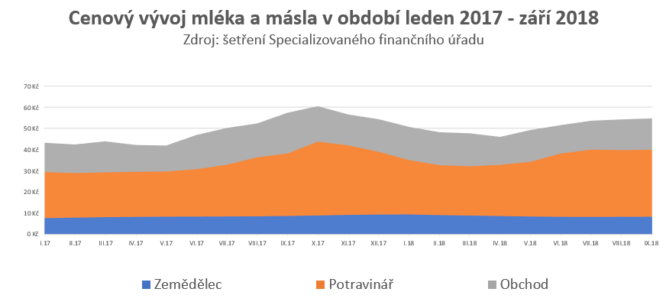
ZMĚNA VZTAHŮ
Často slýchám o „nemravných maržích“
Jak to je doopravdy?

Slide 14
Strašení socr? (1)
Návrh zapracovává směrnici jen ve značně omezené míře.
V důsledku navrhovaných změn bude zákon klást sice podobné povinnosti, jako klade směrnice, avšak významně jinému okruhu subjektů, než směrnice.
Úřad vlády ČR

Slide 15
Strašení socr? (2)
Sjednání množstevní slevy je běžným obchodním nástrojem vedoucím k zefektivnění obchodního vztahu. Odměnit odběratele množstevní slevou nebo obratovým bonusem by mělo být nesporným právem každého dodavatele. Tento zákaz je do novely doplněn z iniciativy místního předkladatele, a to zcela nad rámec požadavků Směrnice.
Není vůbec zřejmé, z jakého důvodu a k čí ochraně bylo toto ustanovení do novely včleněno. Množstevní slevy jsou zcela legitimním a ekonomicky odůvodněným konceptem, který přispívá k efektivitě výrobních a distribučních procesů a přenáší ekonomický efekt získaný úsporami z rozsahu v dodavatelsko-odběratelském řetězci dále, a to i ku prospěchu konečného spotřebitele.
Potravinářská komora ČR

Slide 16

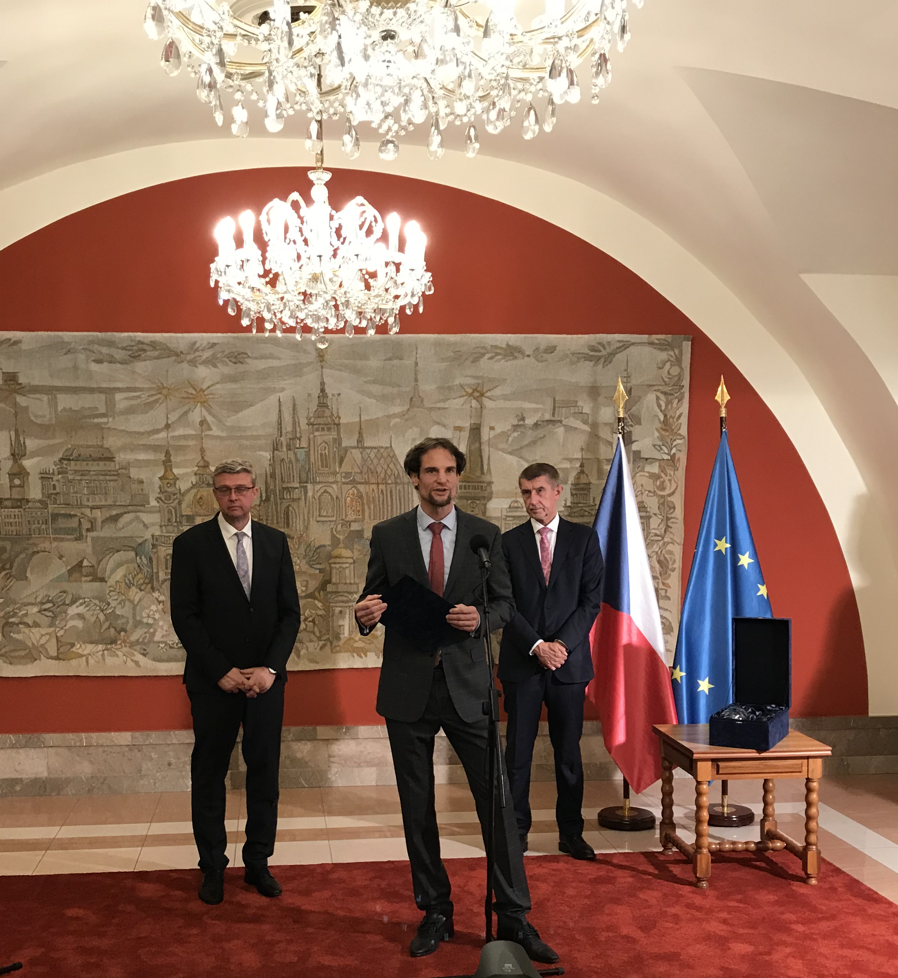
Obchod se chová zodpovědně
Obchodní řetězce každý rok investují
10-12 miliard korun, včetně podpory lokálních dodavatelů
Tři řetězce jsou mezi
20 nejzodpovědnějšími investory v ČR!
Přinášíme nové trendy

Slide 17
Priority SOCR se nemění: fungující systém
Stojím o to, aby naše spolupráce fungovala – se státem, zemědělci a potravináři i s kolegy z jiných obchodních segmentů. Společných zájmů je pořád více než těch rozdílných.
Chceme řešení skutečných problémů – dostupnost českých potravin, zlepšování kvality, podpora konkurenceschopnosti úspěšných zemědělců a potravinářů, společné vzdělávání zákazníků a společná práce na podpoře nových trendů.

Slide 18
MámE zájem o spolupráci.
A co vy?
  Ing. Tomáš Prouza MBA
  prezident
  Svaz obchodu a cestovního ruchu ČR

